Slide 1

Робототехника опирается на электронику, механику, программирование.
Робототе́хника — прикладная наука, занимающаяся разработкой автоматизированных технических систем.
Туда
Обратно
Сюда

Slide 2
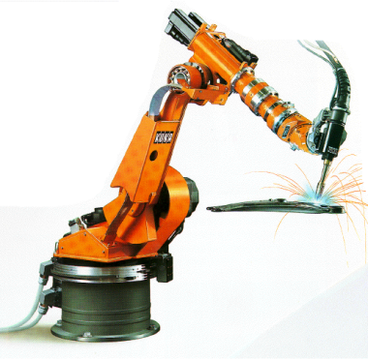
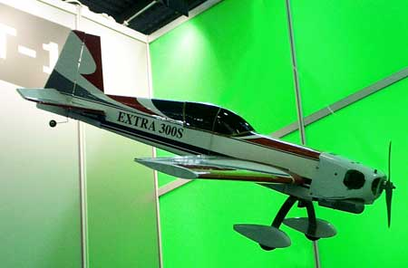
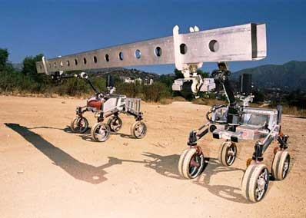
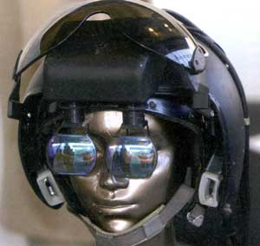
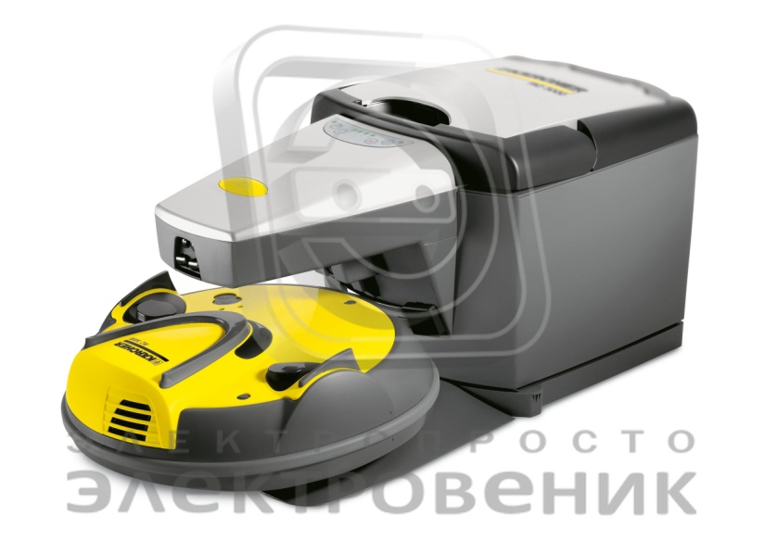
Виды робототехники
Промышленная
Авиационная
Строительная
Бытовая
Экстремальная
Туда
Обратно
Сюда

Slide 3
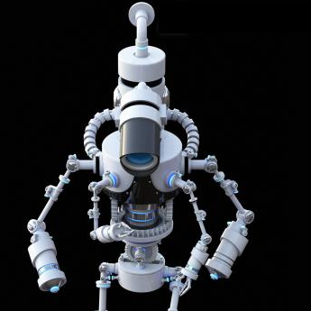
Основные компоненты роботов:
Двигатели постоянного тока;
Шаговые электродвигатели;
Пьезодвигатели;
Воздушные мышцы;
Электроактивные полимеры;
Эластичные нанотрубки;
Туда
Обратно
Сюда

Slide 4
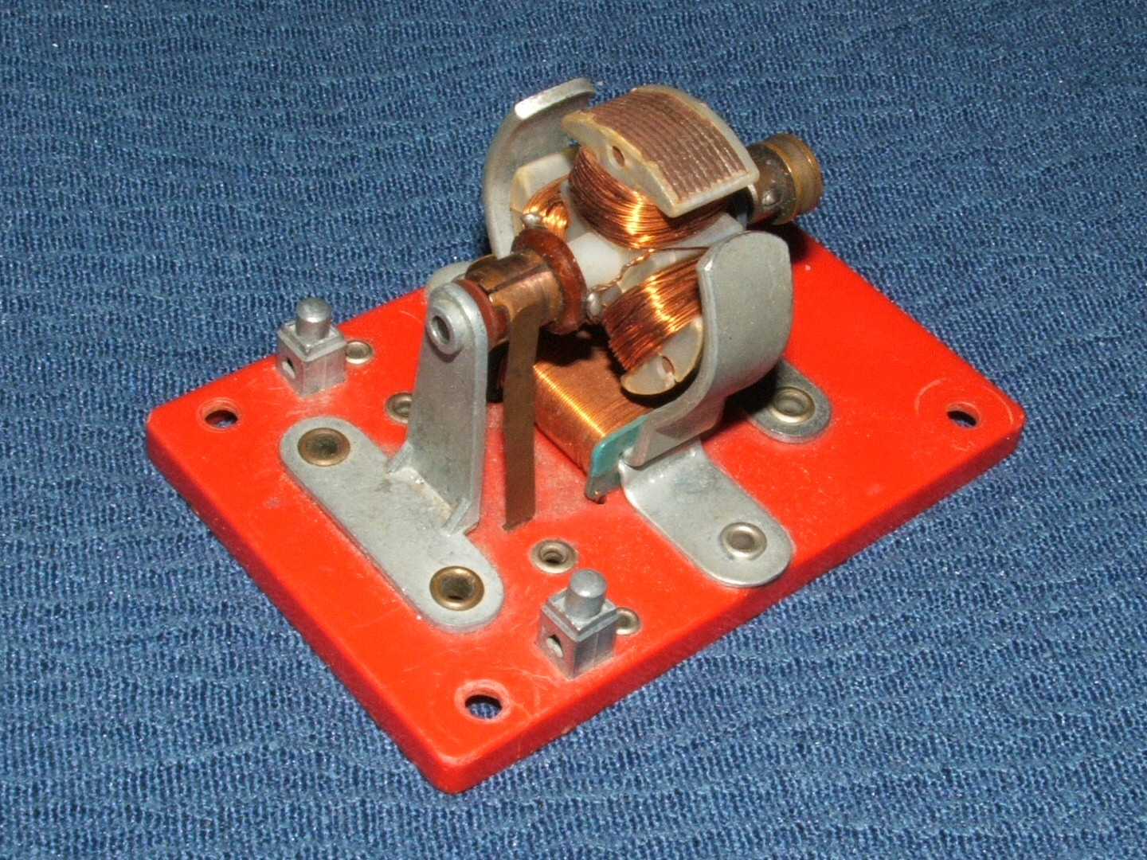
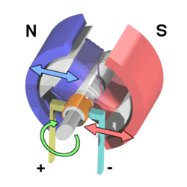
Двигатель постоянного тока -
электрическая машина постоянного тока, преобразующая электрическую энергию в механическую.
Туда
Обратно
Сюда

Slide 5
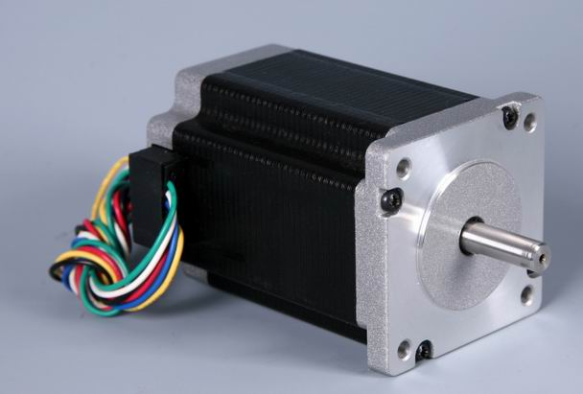
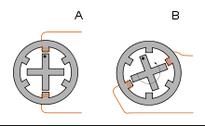
Шаговый электродвигатель-
это синхронный электродвигатель с обмотками, в котором ток вызывает фиксацию ротора. Последовательная активация обмоток двигателя вызывает угловые перемещения (шаги) ротора.
Туда
Обратно
Сюда

Slide 6
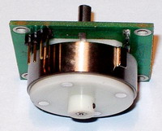
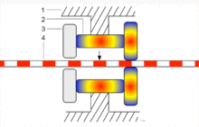
Пьезодвигатель -
двигатель, с пьезоэлектрической керамикой, благодаря которой он способен преобразовать электрическую энергию в механическую с очень большим КПД.
Туда
Обратно
Сюда

Slide 7

Воздушные мышцы -
являются сжимающимися или растягивающимися под действием воздушного давления, представляют собой герметичную оболочку из нерастяжимых нитей. ВМ обычно используют парами: один сгибатель и один разгибатель.
Туда
Обратно
Сюда

Slide 8
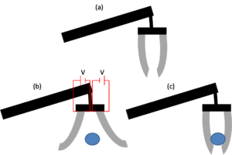
Электроактивные полимеры -
изменяют форму при приложении к ним напряжения. Они могут использоваться как двигатели, так и как сенсоры. Их часто называют искусственными мышцами.
Туда
Обратно
Сюда

Slide 9
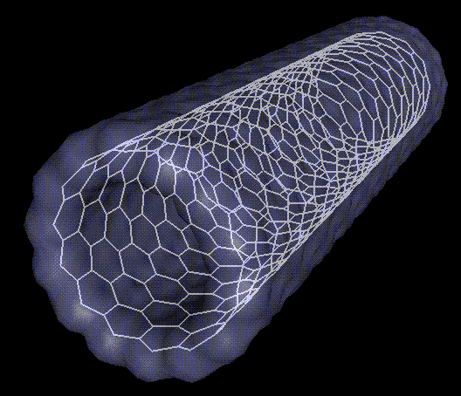
Эластичные нанотрубки -
позволяют волокну эластично деформироваться, благодаря чему в будущем роботы смогут обгонять и перепрыгивать человека.
Туда
Обратно
Сюда

Slide 10
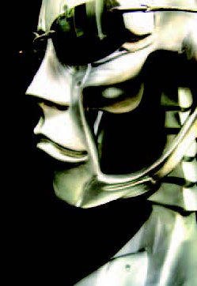
Системы управления:
Биотехнические
Автоматические
Интерактивные
Туда
Обратно
Сюда

Slide 11
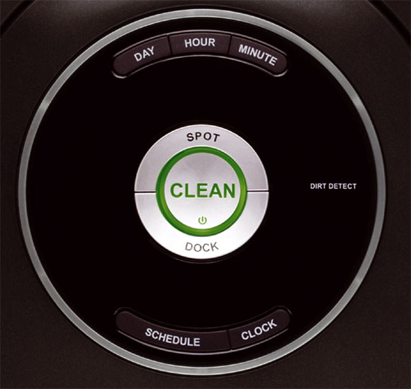
Биотехнические системы управления:
  командные (кнопочное и рычажное управление отдельными звеньями);
  копирующие (повтор движения человека, экзоскелеты);
  полуавтоматические (управление одним органом);
Туда
Обратно
Сюда

Slide 12
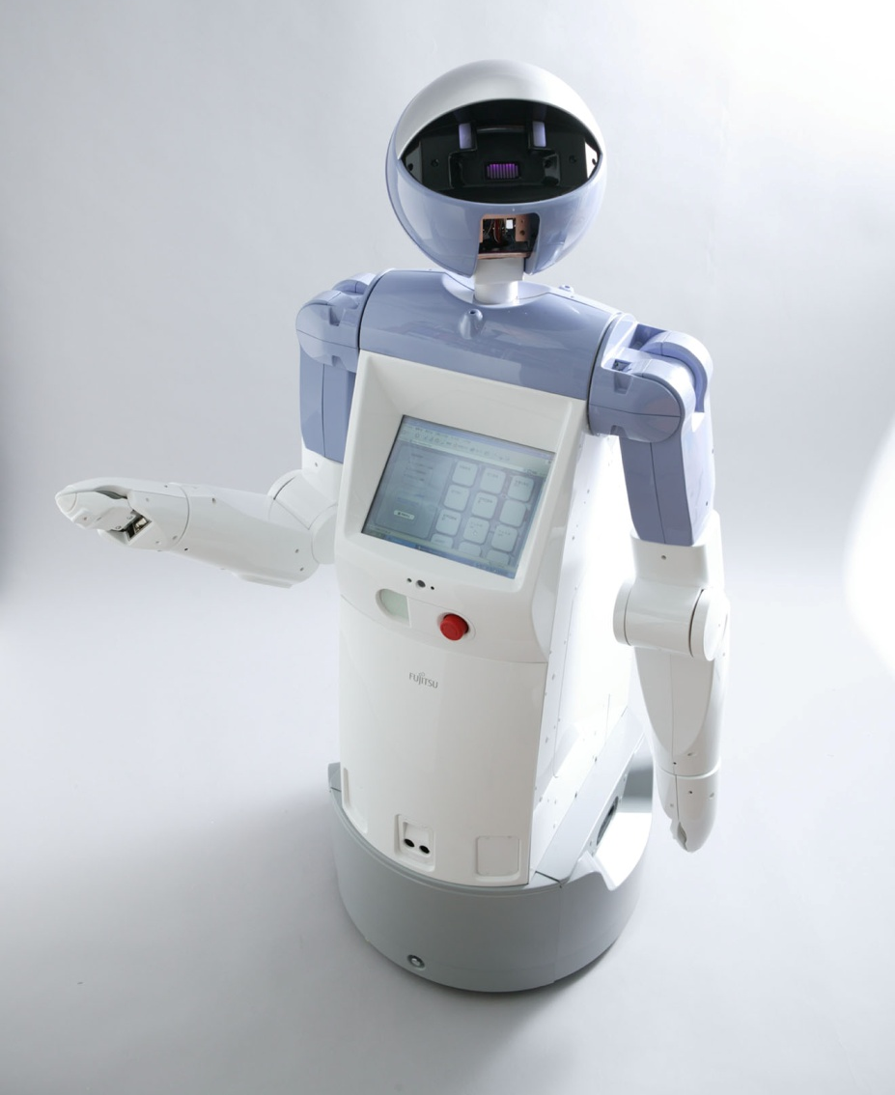
Автоматические системы управления:
  программные (решают однообразные задачи);
  адаптивные (решают типовые задачи, но адаптируются под условия);
  интеллектуальные (наиболее развитые автомат. системы);
Туда
Обратно
Сюда

Slide 13
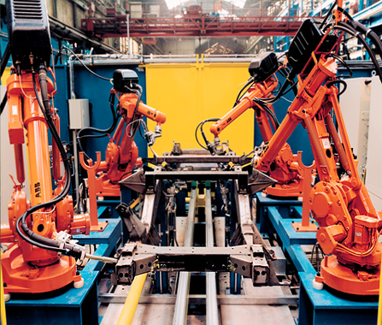
Интерактивные системы управления:
Различают три разновидности интерактивных систем управления:
  автоматизированные
  супервизорные
  диалоговые
Туда
Обратно
Сюда

Slide 14
Колёсные и гусеничные роботы
Плавающие роботы
Змееподобные роботы
Шагающие роботы
Летающие роботы
Роботы, перемещающиеся по вертикали
Способы перемещения
Туда
Обратно
Сюда

Slide 15
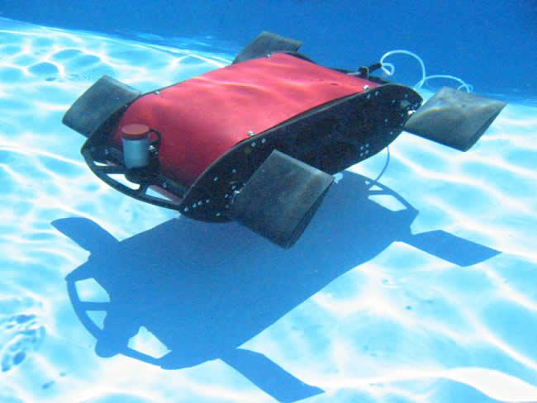
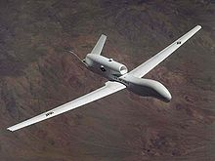
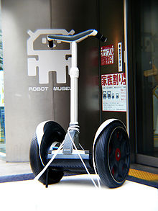
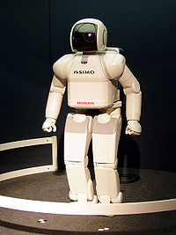
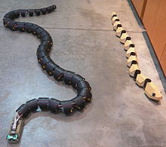
Туда
Обратно
Сюда

Slide 16
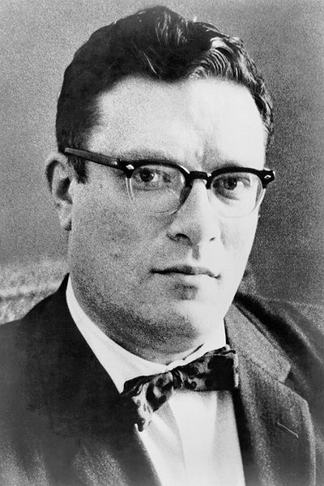
Три закона для робота
Обязательные правила поведения для роботов, впервые сформулированные Айзеком Азимовым в рассказе «Хоровод» (1942).
Туда
Обратно
Сюда

Slide 17
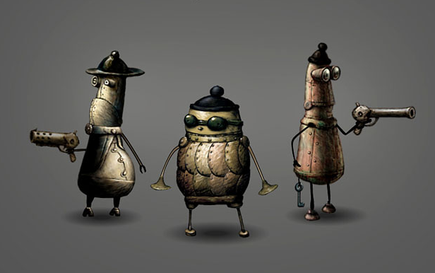
Типы роботов
Android
Fighting robot
Household robot
Personal robot
Industrial robot
Social robot
Туда
Обратно
Сюда

Slide 18
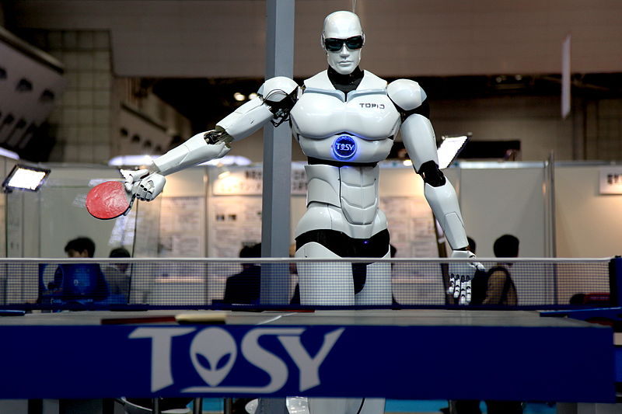
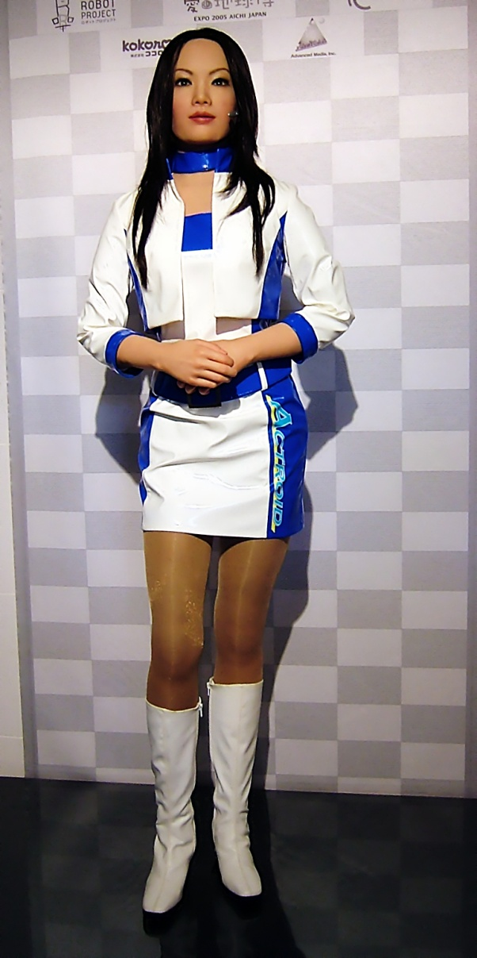
Андро́ид — человекоподобный робот.
2009г.
Токио.
2007г.
Япония.
Туда
Обратно
Сюда

Slide 19
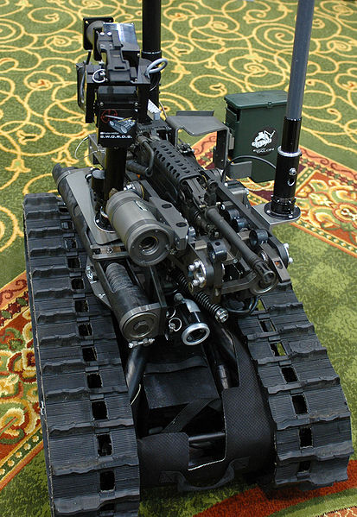
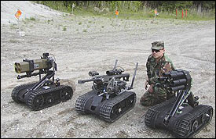
Боевой робот
(или Военный робот) —устройство, заменяющее человека для сохранения его жизни, в военных целях.
Туда
Обратно
Сюда
специальная боевая система наблюдения и разведки

Slide 20
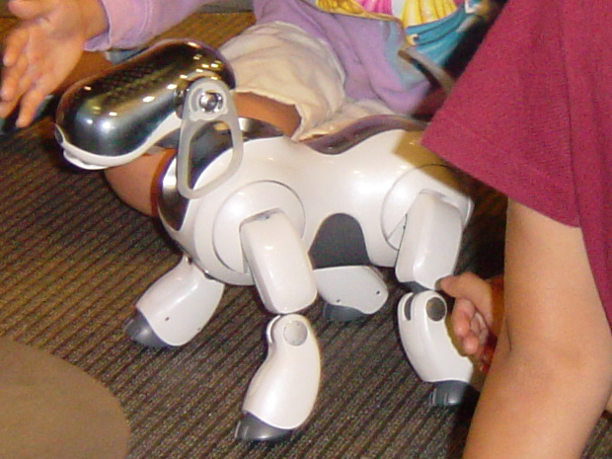
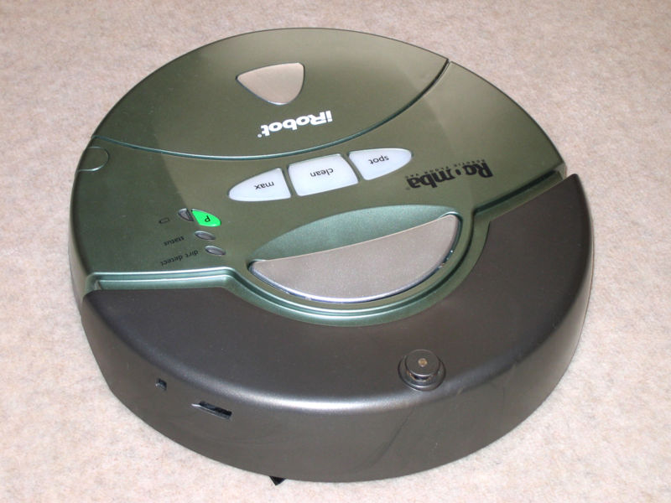
Бытовой робот
Робот-игрушка Sony AIBO
— робот для помощи человеку в повседневной жизни и развлечений.
Туда
Обратно
Сюда
Робот-пылесос iRobot Roomba . 2005г.

Slide 21
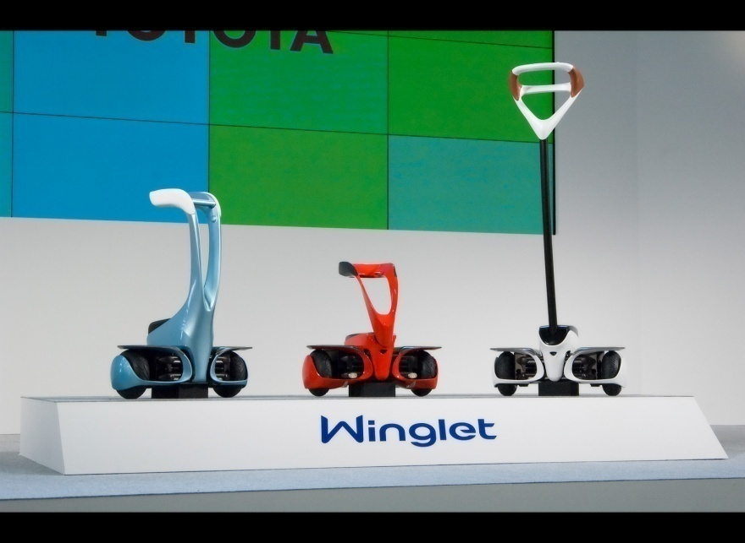
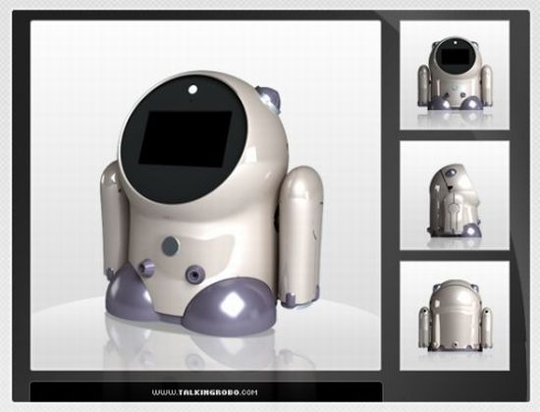
Персональный робот
Персональный транспортный робот
— тип роботов, которые в отличие от других будут компактны, недороги и просты в использовании.
Туда
Обратно
Сюда
Персональный робот-учитель иностранных языков.

Slide 22
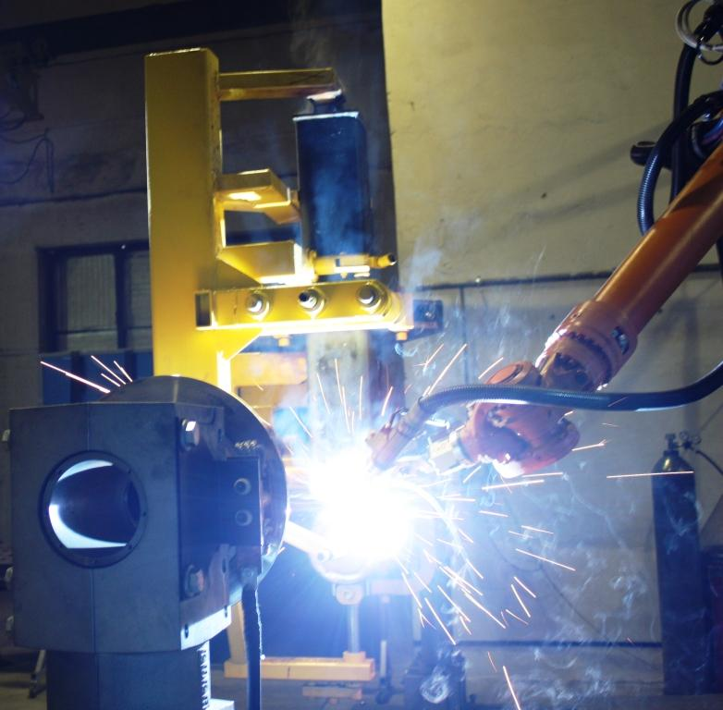
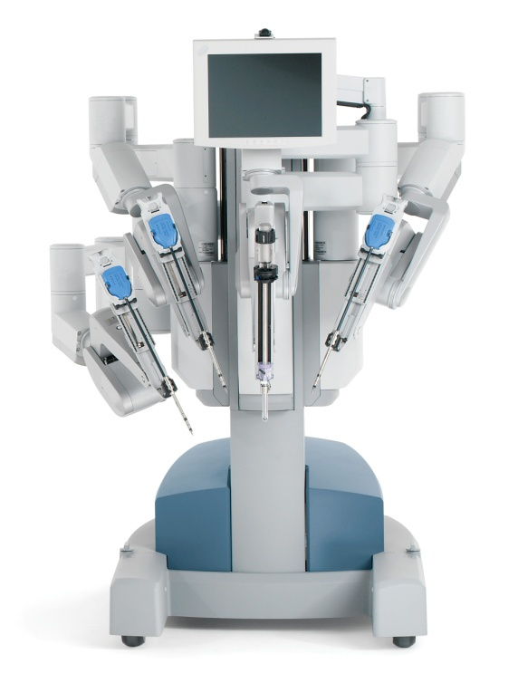
Промышленный робот
— устройство, которое применяется для перемещения объектов и для выполнения производственных процессов.
Сварочный робот
Туда
Обратно
Сюда
Робот-хирург

Slide 23
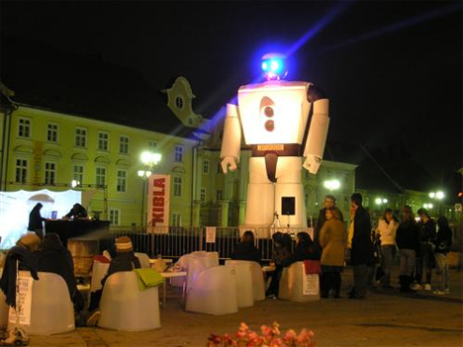
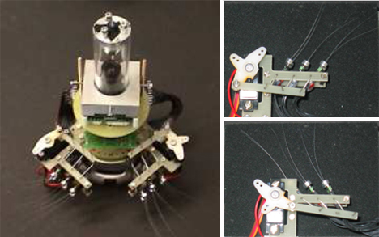
Социальный робот
Robovox робот
— Робот способный общаться с людьми. Или «устройство телеприсутствия».
Робот - африканская мышка из Японии
Туда
Обратно
Сюда

Slide 24
Три закона для робота
Законы гласят:
Робот не может причинить вред человеку или своим бездействием допустить, чтобы человеку был причинён вред.
Робот должен повиноваться всем приказам, которые даёт человек, кроме тех случаев, когда эти приказы противоречат Первому Закону.
Робот должен заботиться о своей безопасности в той мере, в которой это не противоречит Первому и Второму Законам.
Оригинальный текст (англ.)
A robot may not injure a human being or, through inaction, allow a human being to come to harm.
A robot must obey orders given it by human beings except where such orders would conflict with the First Law.
A robot must protect its own existence as long as such protection does not conflict with the First or Second Law.

Slide 25
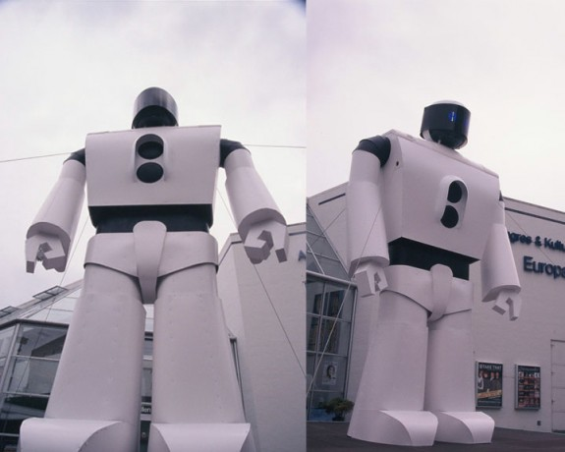
Robovox робот
Два примера
Этот восьмиметровый робот - произведение Мартина Брисли. Робот путешествует по миру и собирает, присланные ему, смски , а затем их озвучивает. Применение: развлечение народа.

Slide 26
Робот - африканская мышка из Японии
Этот японско-швейцарский робот имеет сенсорную систему и был разработан совместно двумя университетами (the University of Tokyo и the University of Zurich). Для разработки были использованы натуральные мышиные усы. Применение робота: работы в открытом космосе, обнаружение утечек газа и взрывов.

Slide 27

Спасибо за внимание!
Презентацию подготовила
Галеева Алёна Сергеевна.
2011г.
Преподаватель:
Христофоров
Владимир Александрович
Туда
Обратно

